Slide 1
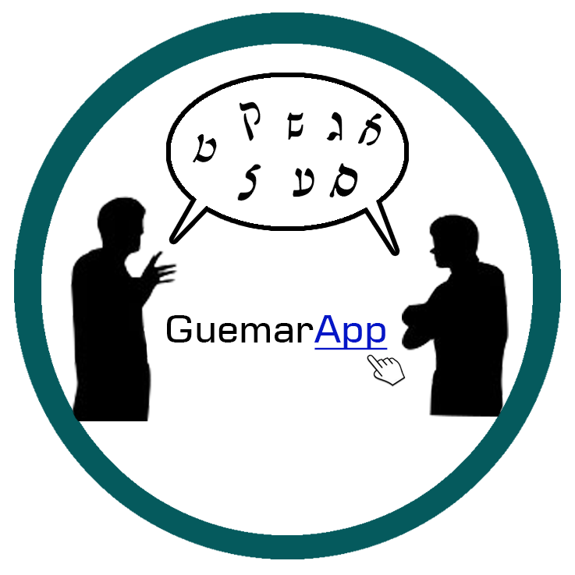

GuemarAPP
GuemarApp es una aplicación de estudio de Talmud que combina la parte de estudio de los textos con la parte social. Con GuemarApp podes llevar a todos lados el Talmud en tu bolsillo y estudiarlo en donde quieras.

Slide 2
¿Que es lo que nos distingue?
GuemarApp no se asimila a ninguna aplicación existente en el mercado. Su alta calidad y facilidad de las funcionalidades de edicion de texto y sociabilidad hacen a esta aplicacion unica en el mundo.

Slide 3
¿Por qué utilizar esta aplicación?
El objetivo de GuemarApp no es reemplazar a los libro del Talmud escritos sino que por el contrario mejoraria la calidad del usuario a la hora de estudiarlo. La principal meta de esta aplicación es la de llegar al punto de ir a una yeshiva con una tablet personal y estudiar el talmud tal cual se hace con el libro.

Slide 4
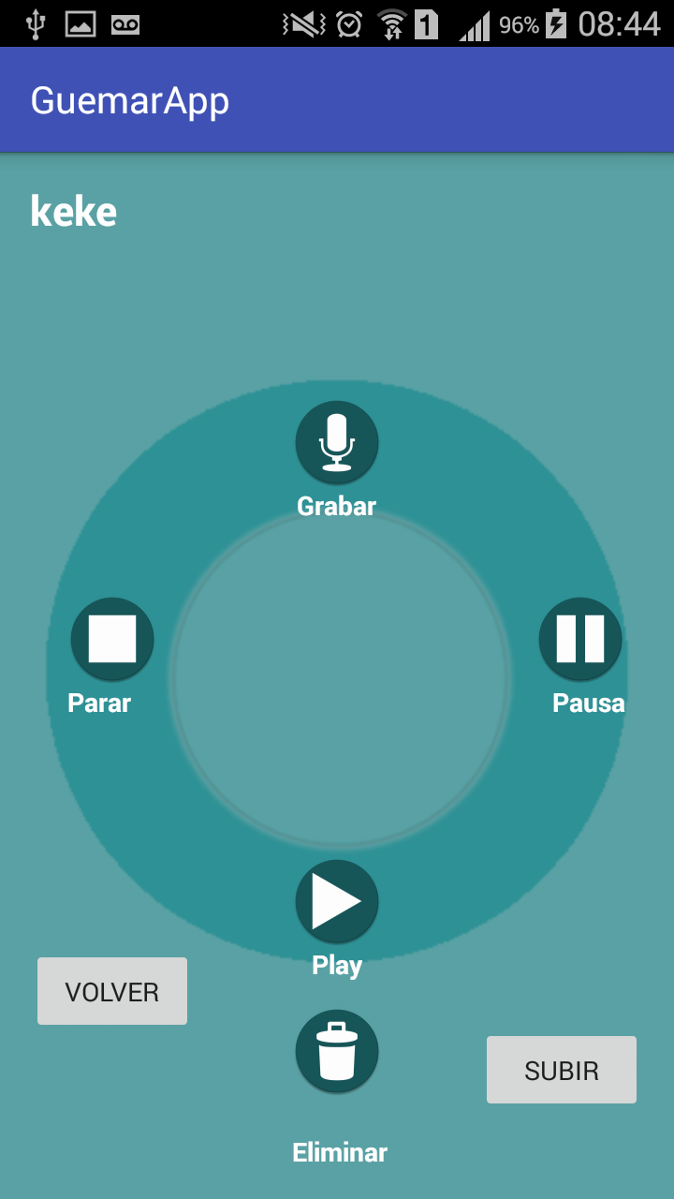
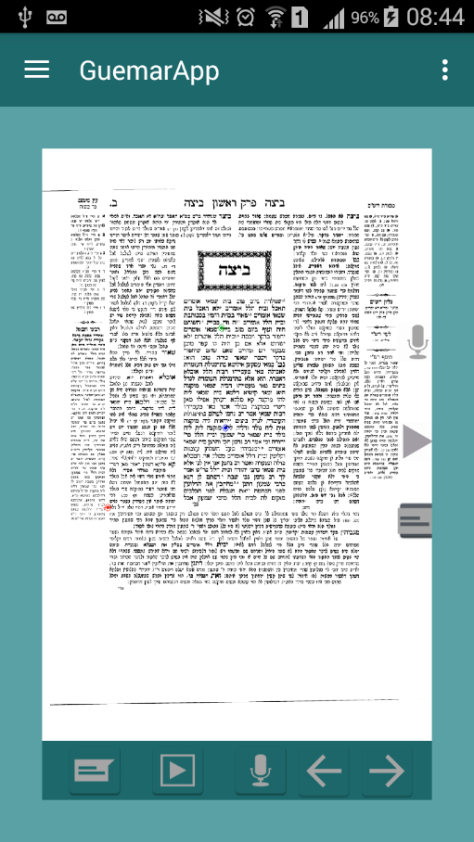
Area de edición individual

Slide 5
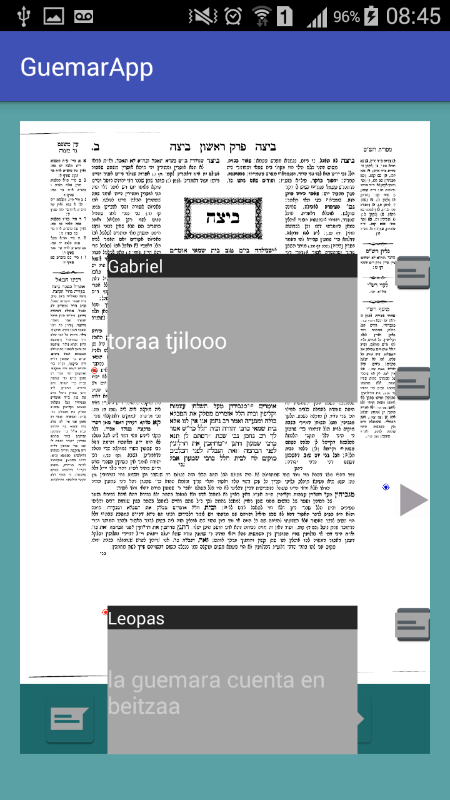
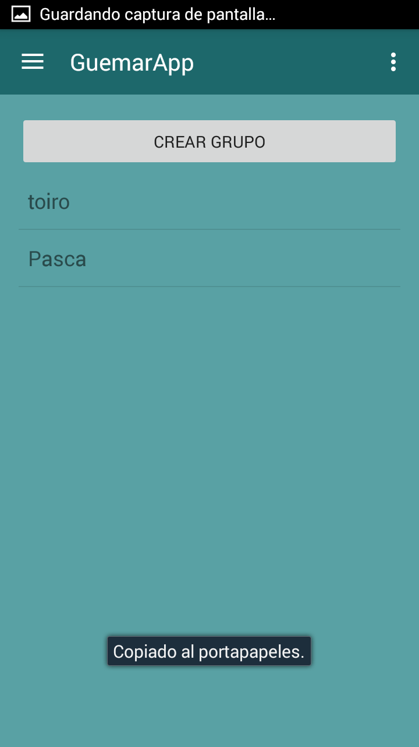
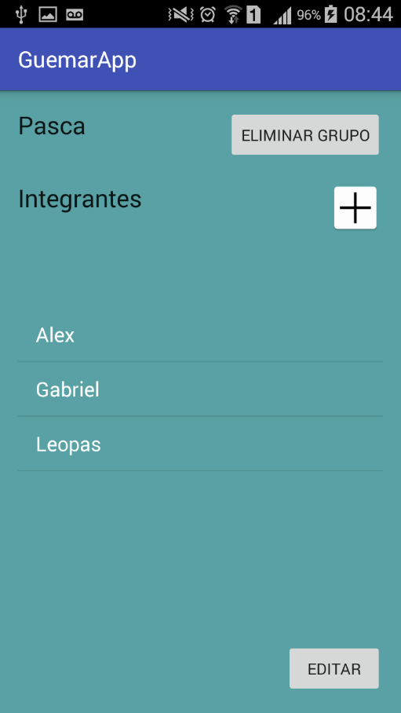
Area Edicion por grupos

Slide 6
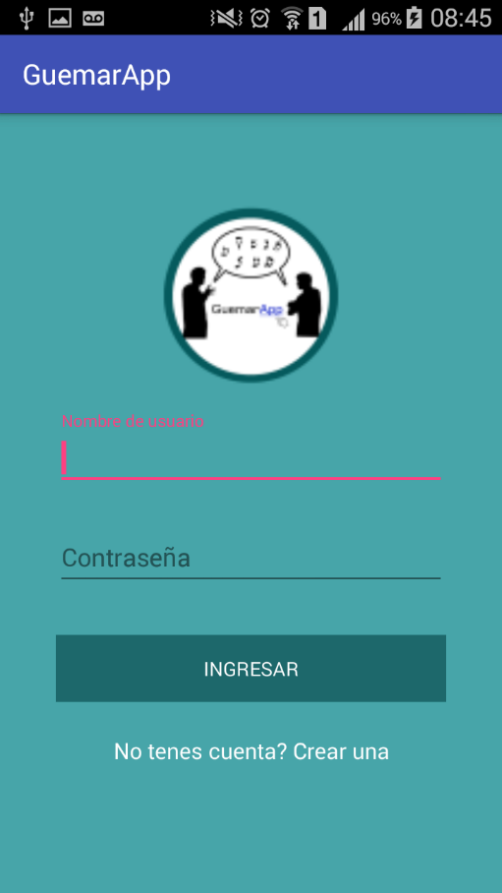
Inicio de sesion

